Slide 1

Proyecto de Open Data II
POD II
Carlos Martín Hernández

Slide 2


Slide 3
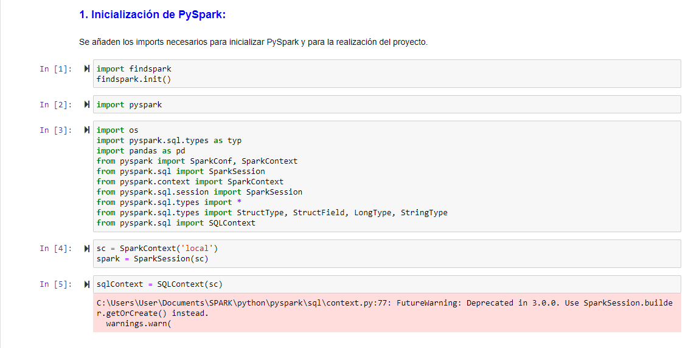

Slide 4
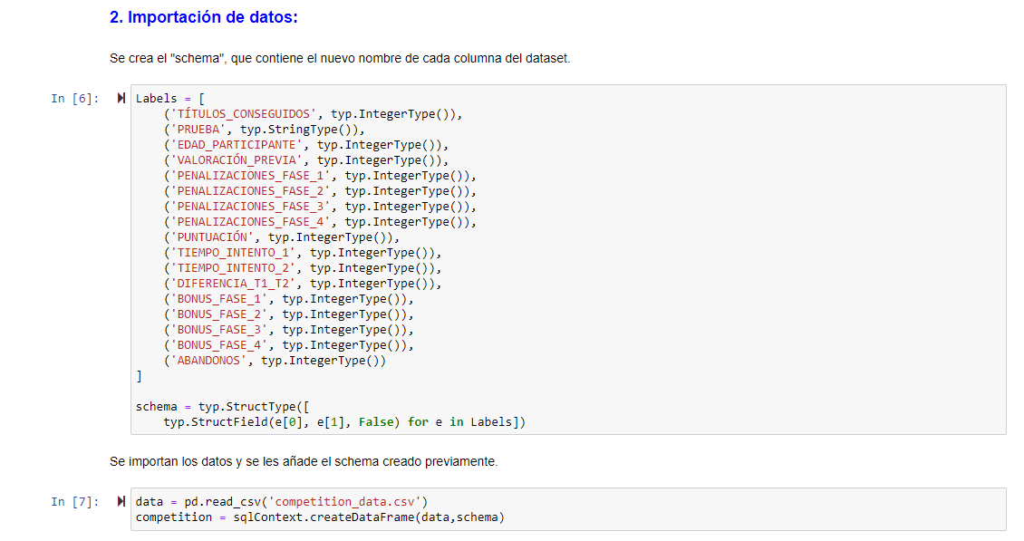

Slide 5
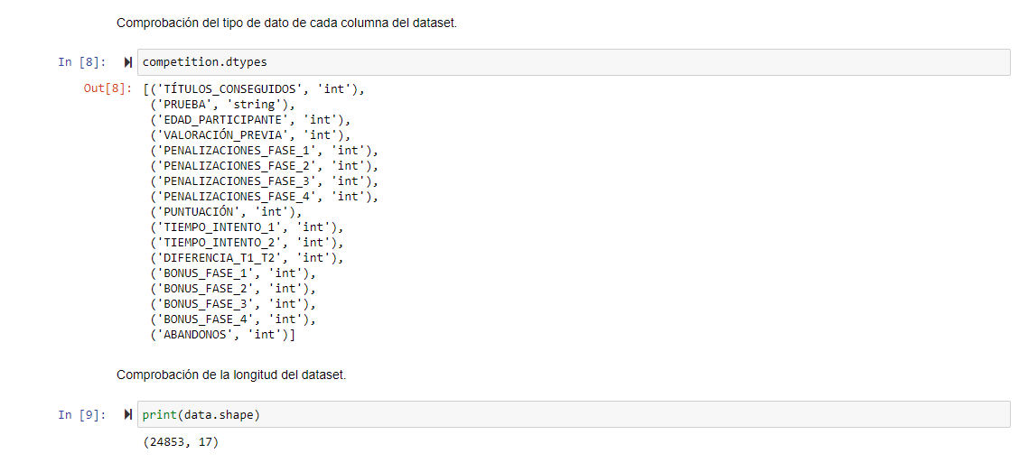

Slide 6
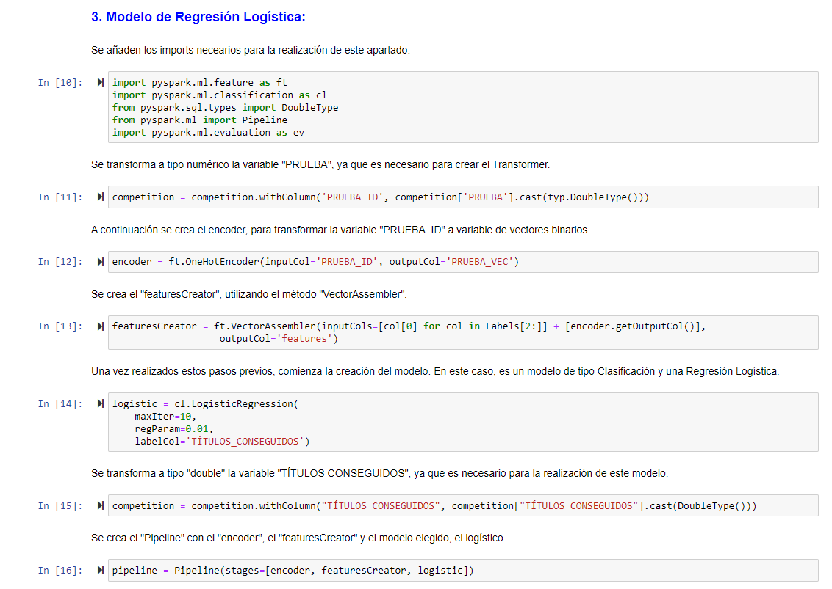

Slide 7
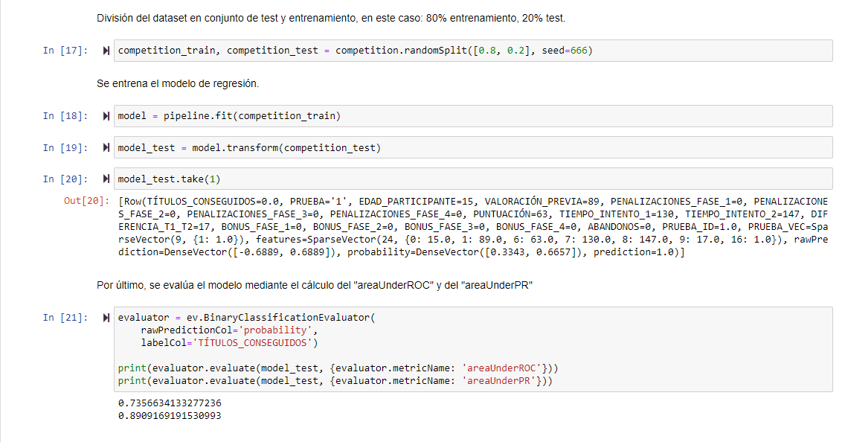

Slide 8
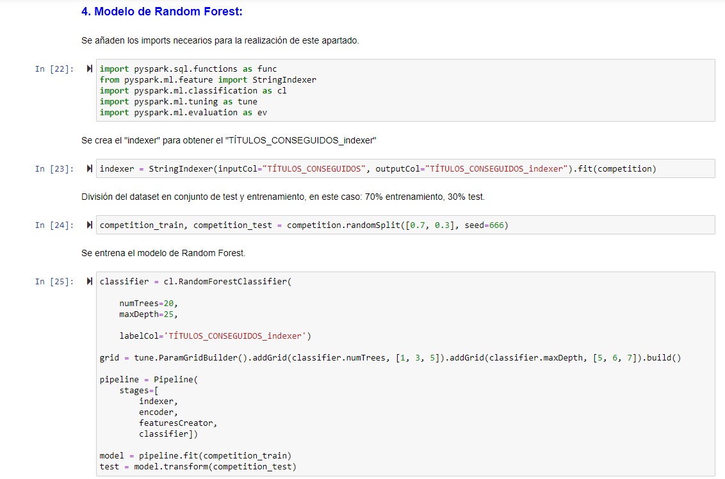

Slide 9
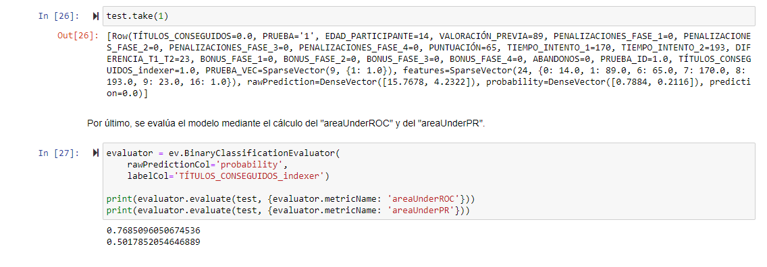

Slide 10
MEJORAS AL MODELO
HYPERTUNING |  | PCA
MAX ITER = 50 |  | K = 10
REG PARAM = 0.01

Slide 11
Muchas gracias por vuestra atención

